Slide 1



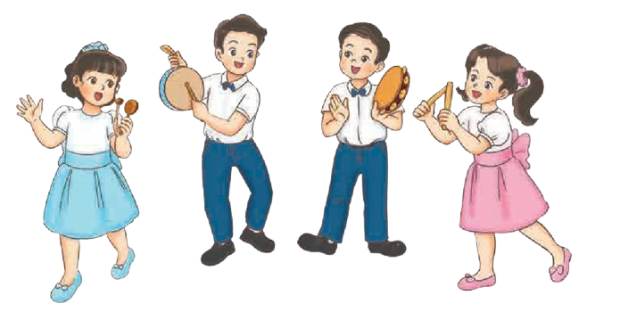


CHỦ ĐỀ 3 - TIẾT 4
Giáo viên: Đỗ Thị Tuyết Na

Slide 2



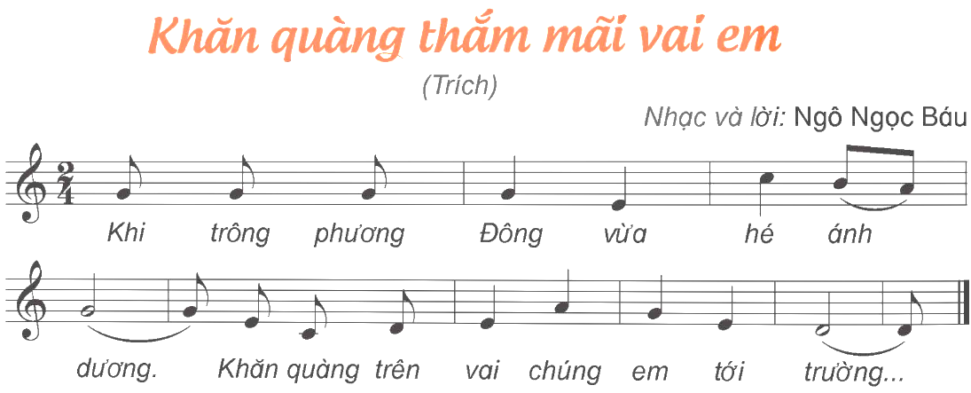

Slide 3



TIẾT 4

